Slide 1


Slide 2







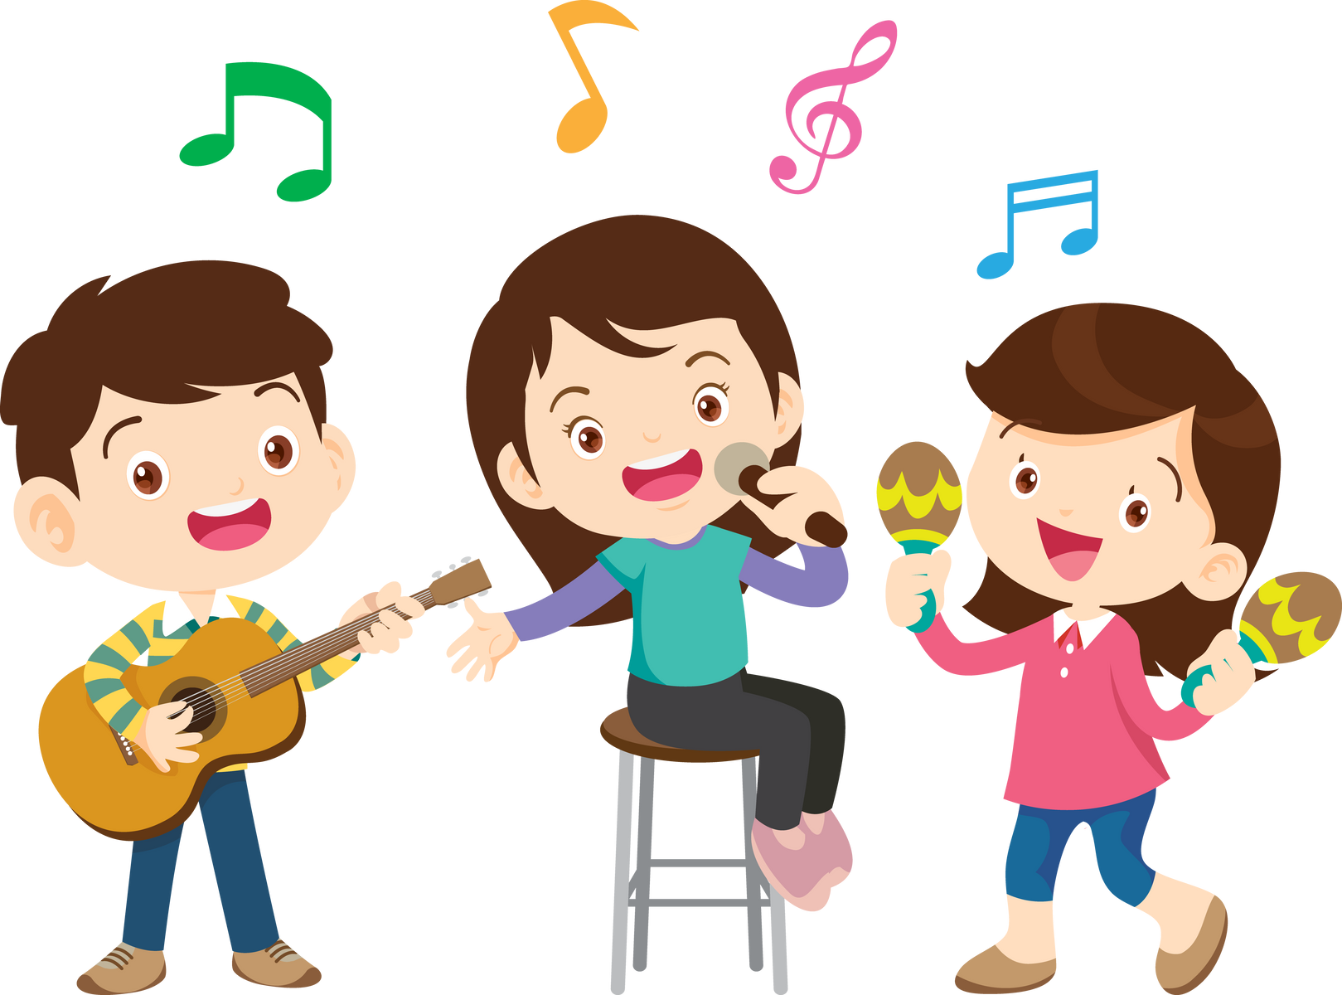

Slide 3




đôi mắt nâu lấp lánh
réo rắt
cla-ri-nét
niềm mãn nguyện
vi-ô-lông
xen-lô

Slide 4

Mặc áo măng tô trong suốt, đôi mắt nâu lấp lánh, đầy vẻ tự tin, ve sầu biểu diễn bản nhạc “Mùa hè”.
Gà mở đầu khúc nhạc “Bình minh” bằng tiết tấu nhanh, khỏe, đầy hứng khởi: Tờ-réc…Tờ-re-te-te-te…

Slide 5

Đoạn 1
Hôm nay là ngày thi tốt nghiệp của các học trò thầy giáo vàng anh.
Ve sầu được thầy mời trình bày tác phẩm trước tiên. Mặc áo măng tô trong suốt, đôi mắt nâu lấp lánh, đầy vẻ tự tin, ve sầu biểu diễn bản nhạc “Mùa hè”. Gian phòng tràn ngập âm thanh. Tiếng vi-ô-lông réo rắt, tiếng cla-ri-nét, xen-lô ấm áp,… Tiếng nhạc gợi màu hoa phượng đỏ rực, nắng sáng trắng, bầu trời xanh mênh mông. Bên hàng giậu, hoa mướp vàng và những cánh ong rù rì. Thầy giáo xúc động, cúi xuống ghi điểm.
Notes:
HS nêu từ khó xong GV gõ ngay từ đó trên BÀI GIẢNG ĐANG TRÌNH CHIẾU luôn mà không cần phải thoát ra. (KHI ĐANG TRÌNH CHIẾU GV CLICK CHUỘT VÀO KHUNG TỪ KHÓ ĐỌC VÀ GÕ)

Slide 6
Đoạn 2
Sau ve sầu, gà trống đĩnh đạc bước lên, kiêu hãnh ngẩng đầu với cái mũ đỏ chói. Gà mở đầu khúc nhạc “Bình minh” bằng tiết tấu nhanh, khỏe, đầy hứng khởi: Tờ-réc…Tờ-re-te-te… Phần cuối bản nhạc là niềm mãn nguyện khi thấy mặt trời lên rực rỡ. Tiết tấu trở nên vui nhộn khi gà sử dụng bộ gõ: Cục – cục!... Cục – cục!... Cục – cục!...
Notes:
HS nêu từ khó xong GV gõ ngay từ đó trên BÀI GIẢNG ĐANG TRÌNH CHIẾU luôn mà không cần phải thoát ra. (KHI ĐANG TRÌNH CHIẾU GV CLICK CHUỘT VÀO KHUNG TỪ KHÓ ĐỌC VÀ GÕ)

Slide 7
Đoạn 3
Đến lượt dế mèn. Dế bước ra khỏe khoắn và trang nhã trong chiếc áo nâu óng. Bản nhạc “Mùa thu” gợi hình ảnh những chiếc lá khô xoay tròn, rơi rơi trong nắng. Tiếng gió xào xạc thầm thì với lá… Đôi mắt thầy vàng anh nhòa đi.
Notes:
HS nêu từ khó xong GV gõ ngay từ đó trên BÀI GIẢNG ĐANG TRÌNH CHIẾU luôn mà không cần phải thoát ra. (KHI ĐANG TRÌNH CHIẾU GV CLICK CHUỘT VÀO KHUNG TỪ KHÓ ĐỌC VÀ GÕ)

Slide 8
Đoạn 4
Trong tà áo dài tha thướt, họa mi trông thật dịu dàng, uyển chuyển. Bản nhạc “Mùa xuân” vang lên réo rắt, say đắm, rồi dần chuyển sang tiết tấu rạo rực, tưng bừng. Những giọt mưa xuân rơi trên đôi má nóng rực. Những chiếc mầm bật khỏi cành. Hoa đào rộ lên khoe sắc…
Notes:
HS nêu từ khó xong GV gõ ngay từ đó trên BÀI GIẢNG ĐANG TRÌNH CHIẾU luôn mà không cần phải thoát ra. (KHI ĐANG TRÌNH CHIẾU GV CLICK CHUỘT VÀO KHUNG TỪ KHÓ ĐỌC VÀ GÕ)

Slide 9
Đoạn 5
Thầy vàng anh đứng dậy, vẻ nghiêm trang. Các học trò im lặng, hồi hộp.
- Thầy rất vui vì sự thành công của các em. Các em đã tạo dựng cho mình một phong cách độc đáo, không ai bắt chước ai. Cảm ơn các em đã cho thầy niềm vui này.
Notes:
HS nêu từ khó xong GV gõ ngay từ đó trên BÀI GIẢNG ĐANG TRÌNH CHIẾU luôn mà không cần phải thoát ra. (KHI ĐANG TRÌNH CHIẾU GV CLICK CHUỘT VÀO KHUNG TỪ KHÓ ĐỌC VÀ GÕ)

Slide 10
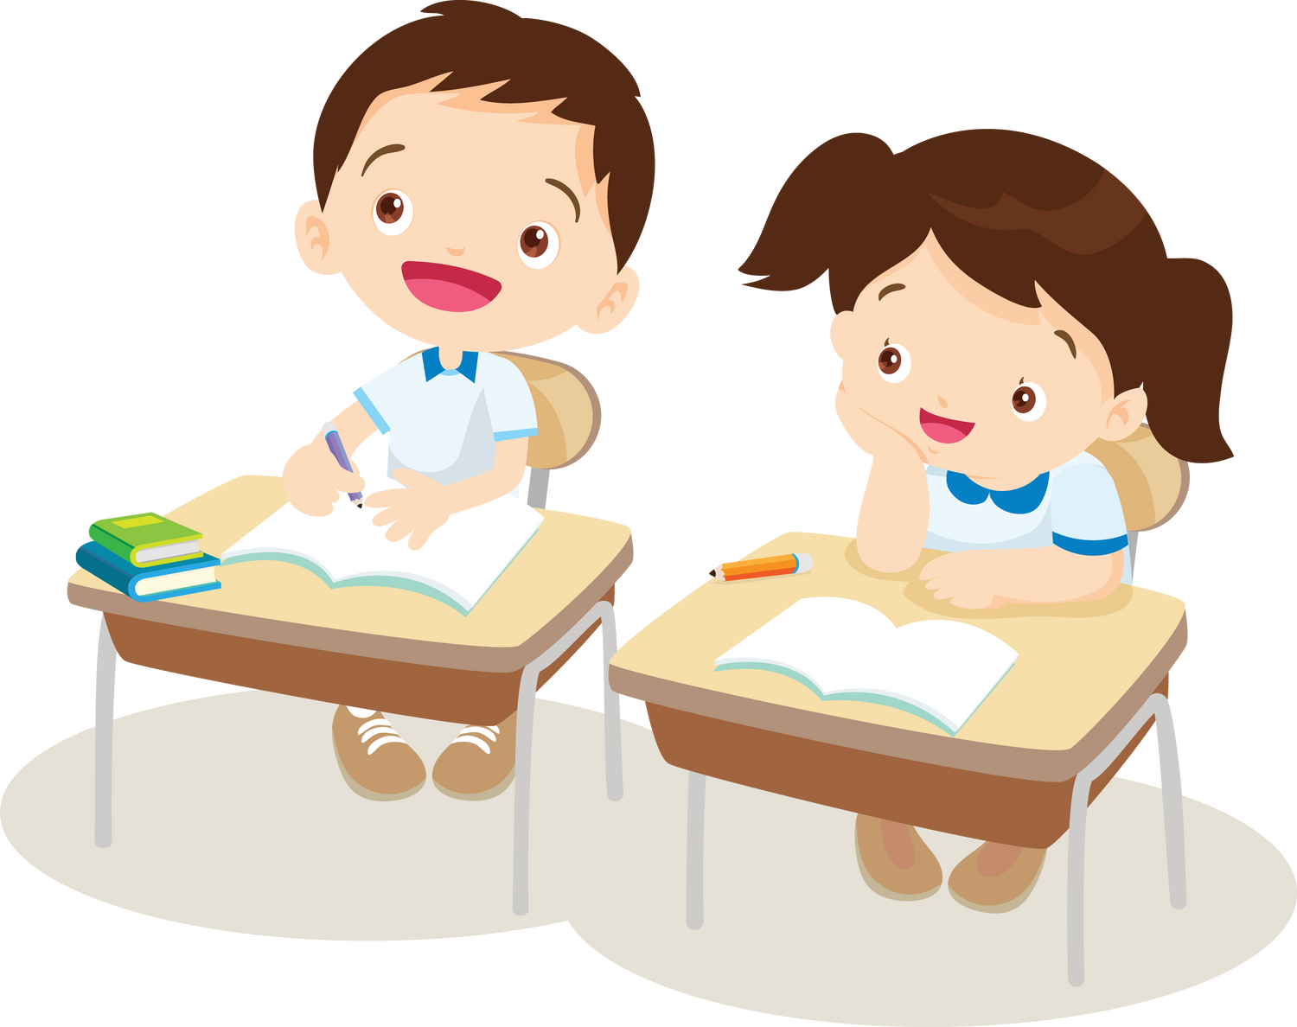

LUYỆN ĐỌC TRONG NHÓM
Yêu Cầu
Phân công đọc theo đoạn.
Tất cả thành viên đều đọc.
Giải nghĩa từ cùng nhau.

Slide 11

LUYỆN ĐỌC TRƯỚC LỚP
Tiêu chí đánh giá
1. Đọc đúng.
2. Đọc to, rõ.
3. Đọc ngắt, nghỉ đúng chỗ.

Slide 12



Slide 13

1. Câu chuyện có những nhân vật nào? Những nhân vật đó có điểm gì giống nhau?
Câu chuyện có 5 nhân vật: Thầy giáo vàng anh, ve sầu, gà trống, dế mèn, họa mi.
Yêu âm nhạc
Điểm giống nhau
Biểu diễn hết mình
Có tài chơi nhạc, chơi nhạc độc đáo

Slide 14

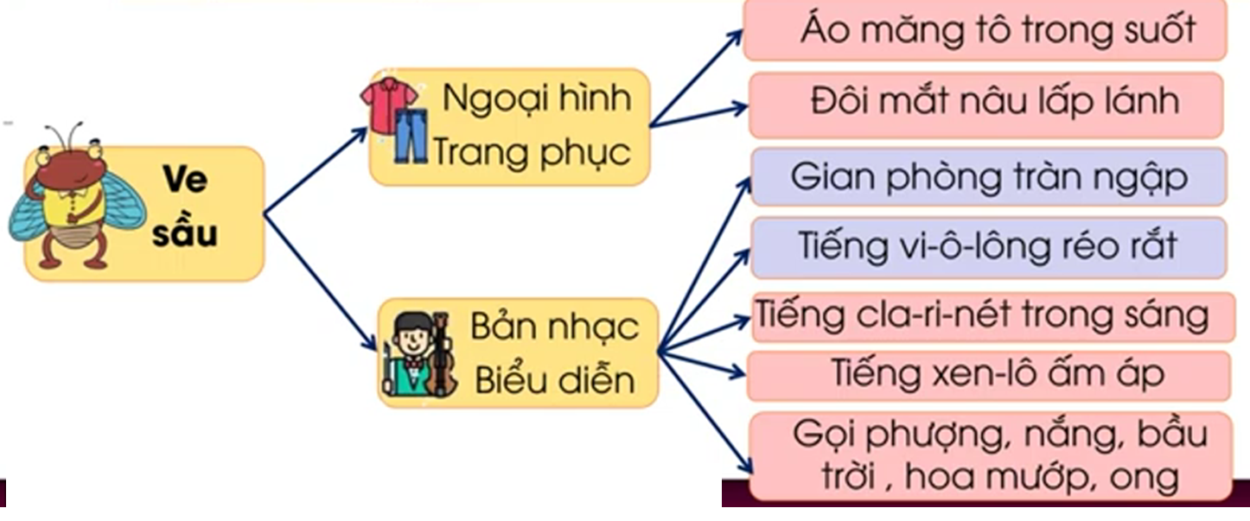
2. Giới thiệu về tiết mục của một nhân vật em yêu thích trong câu chuyện.
- Tên nhân vật
- Ngoại hình, trang phục của nhân vật
- Những hình ảnh được gợi ra từ bản nhạc mà nhân vật biểu diễn

Slide 15
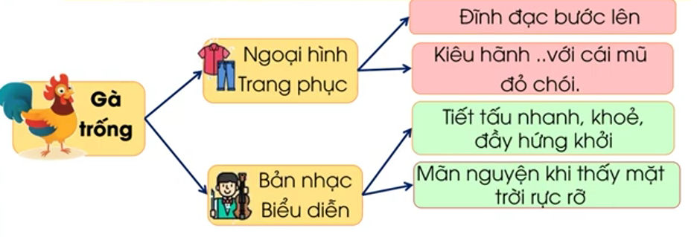

Slide 16
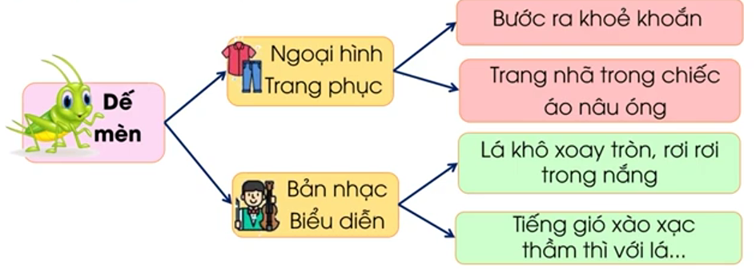

Slide 17
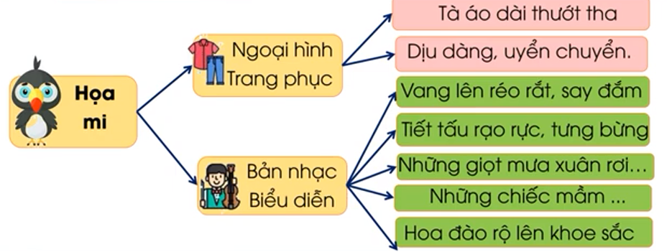

Slide 18
3. Vì sao thầy vàng anh rất vui và xúc động khi xem các học trò biểu diễn?
Vì mỗi bạn đã tạo dấu ấn riêng cho thầy
Vì mỗi người đã tạo dựng cho mình một phong cách độc đáo
Vì các tiết mục biểu diễn của học trò đều hay và đặc biệt.
Vì mỗi tiết mục đều đặc sắc, không ai bắt chước ai

Slide 19
Tác giả muốn nói với chúng ta điều gì qua câu chuyện trên? Tìm câu trả lời đúng.
A. Nhiều loài vật có tiếng kêu, tiếng gáy, tiếng hót rất hay.
B. Thế giới của các loài vật muôn màu, muôn vẻ.
C. Mỗi người hãy tạo cho mình nét đẹp riêng.
D. Muốn hát hay, đàn giỏi phải tập luyện chăm chỉ.

Slide 20



Theo em, nội dung chính của bài như thế nào?
Câu chuyện muốn nói với chúng ta rằng việc mỗi người tạo được nét riêng, độc đáo chính là phát huy thế mạnh, khả năng riêng của mình;
Tạo được nét riêng là ghi dấu ấn, tên tuổi của mình trong lòng mọi người;
Tạo được nét riêng của mỗi người trong một tập thể sẽ làm cho tập thể có nhiều thế mạnh…

Slide 21


Slide 22
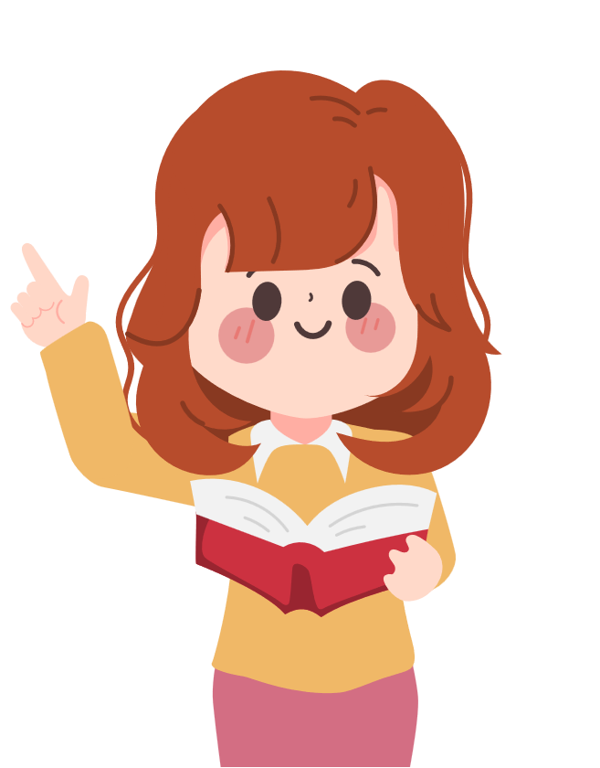
Theo em, giọng đọc của bài đọc như thế nào?

Slide 23

Giọng đọc toàn bài diễn cảm
Nhấn giọng ở những từ ngữ thể hiện những tình tiết câu chuyện bất ngờ hoặc từ ngữ thể hiện tâm trạng, cảm xúc của nhân vật trong câu chuyện
-

Slide 24


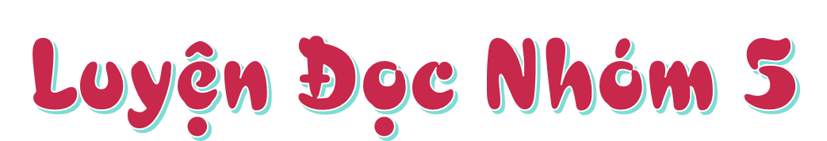

Yêu Cầu
Phân công đọc từng đoạn
Tất cả thành viên đều đọc.
Tiêu chí đánh giá
1. Đọc đúng.
2. Đọc to, rõ.
3. Đọc ngắt, nghỉ đúng chỗ.

Slide 25



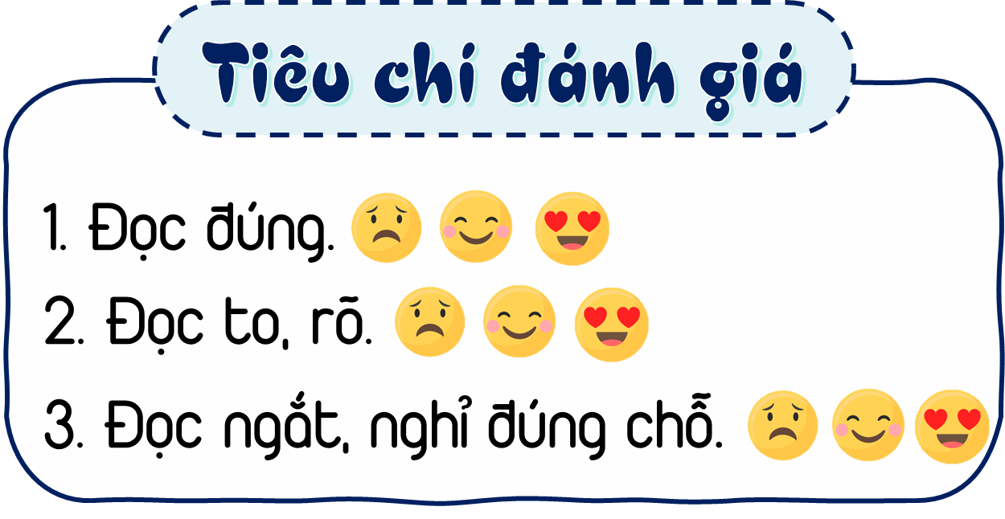

Slide 26


Slide 27
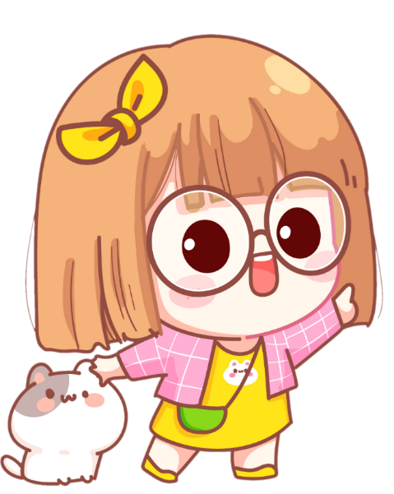



1. Tìm danh từ trong các câu dưới đây:
a. Sau ve sầu, gà trống đĩnh đạc bước lên, kiêu hãnh ngẩng đầu với cái mũ đỏ chói.
b. Dế bước ra khỏe khoắn và trang nhã trong chiếc áo nâu óng.
c. Trong tà áo dài tha thướt, họa mi trông thật dịu dàng, uyển chuyển.
ve sầu, gà trống, đầu, cái mũ.
dế, chiếc áo.
tà áo dài, họa mi.

Slide 28

2. Đặt 1 – 2 câu về nhân vật yêu thích trong bài đọc Thi nhạc. Chỉ ra danh từ trong câu em đặt.

Slide 29

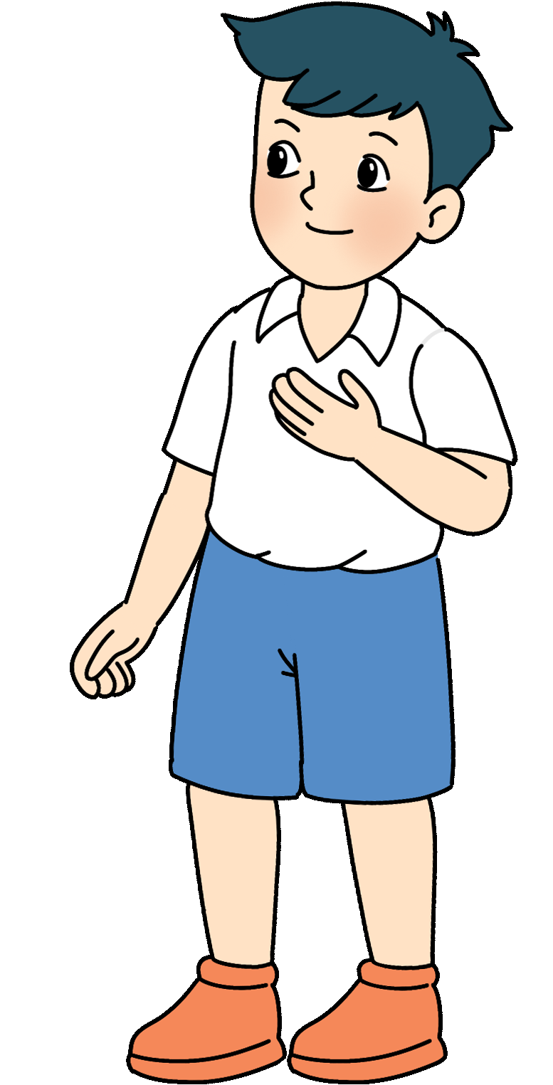
Đặt câu: Họa mi có giọng hát rất ngọt ngào
Danh từ: họa mi.

Slide 30


